Slide 1
第6.2节
Apriori算法

Slide 2
Apriori算法原理
候选－生成类型
Apriori性质：
反单调性
基本思想
由长度为k的频繁模式生成长度为(k+1)的候选模式
计算长度为(k+1)的候选模式的支持度，从而获得长度为(k+1)的频繁模式

Slide 3
Apriori算法原理
Apriori 性质:
如果一个项集是频繁的，那么它的所有子集都是频繁的。
也称为反单调性
Apriori 性质成立的原因如下：
任何一个项集的支持度不可能超过其子集的支持度

Slide 4
Apriori算法原理
发现不频繁

Slide 5
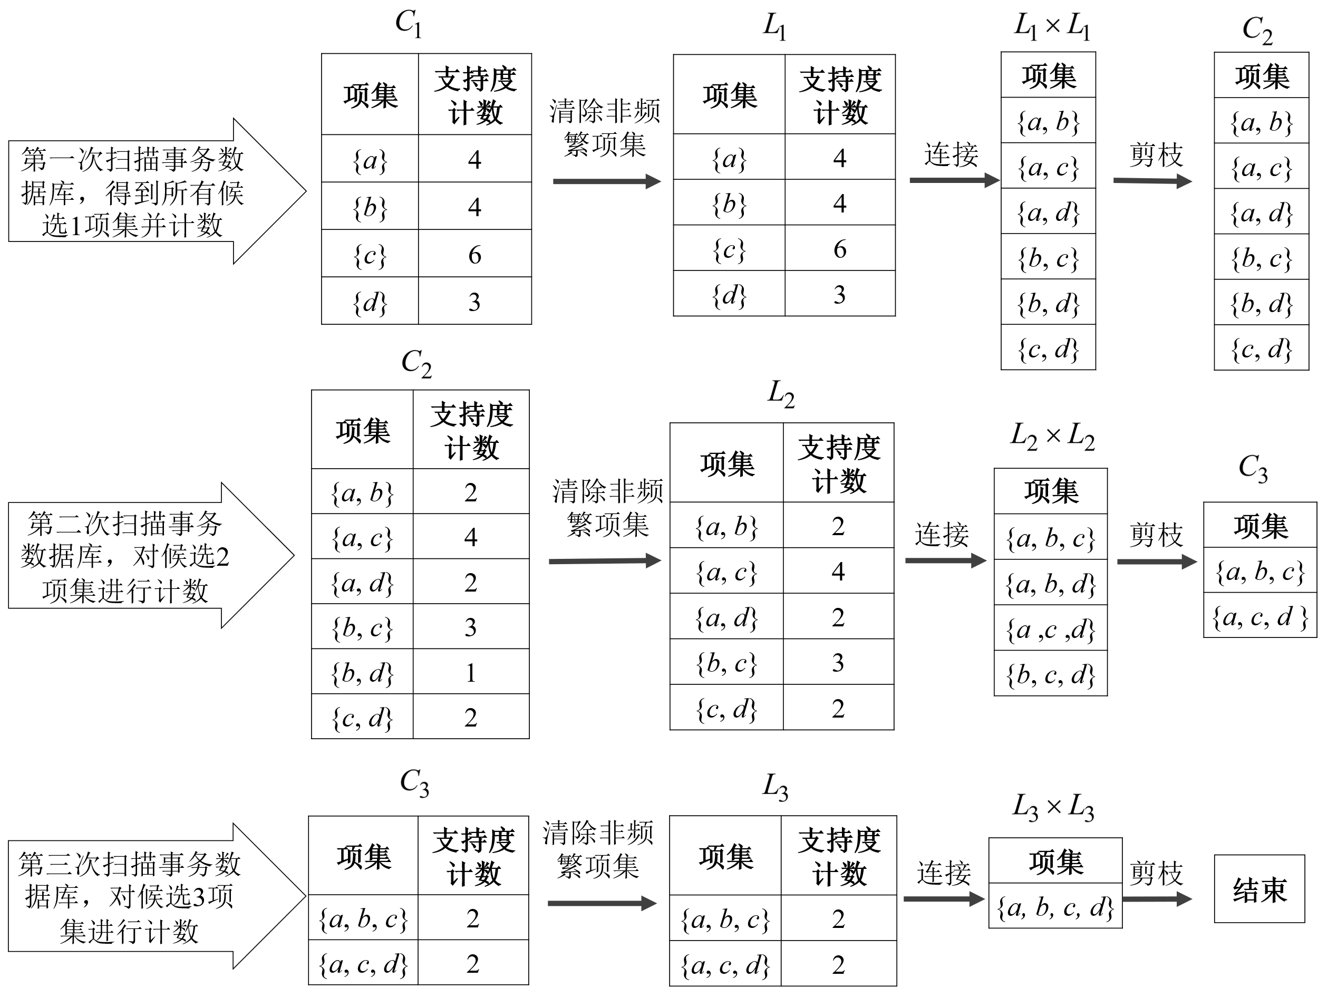
Apriori算法示例
TID | 事务
1 | {a, b, c}
2 | {b}
3 | {a, c, d}
4 | {a, c}
5 | {b, c}
6 | {c}
7 | {a, b, c, d}
8 | {d}

Slide 6
Apriori算法伪码描述
C_{k}: Candidate itemset of size k
L_{k} : frequent itemset of size k
L₁ = {frequent items};
for (k = 1; L_{k} !=∅; k++) do begin
C_{k+1} = candidates generated from L_{k};
for each transaction t in database do
increment the count of all candidates in C_{k+1} that are contained in t
L_{k+1} = candidates in C_{k+1} with support ≥ min_support
end
return ∪_{k} L_{k};

Slide 7
Apriori算法重要细节
如何生成候选项集？
Step 1: 连接 (self-joining) L_{k}
Step 2: 剪枝 (pruning)
如何计算候选项集的支持度？
例子
L₃={abc, abd, acd, ace, bcd}
Self-joining: L₃*L₃
由abc 和 abd 生成abcd
由acd 和 ace 生成acde
Pruning:
因为ade不在L₃中，所以不用处理acde （它不可能是频繁项集）
C₄={abcd}

Slide 8
Apriori算法的一个优化
生成候选集
Suppose the items in L_{k-1} are listed in an order
Step 1: self-joining L_{k-1}
insert into C_{k}
select p.item₁, p.item₂, …, p.item_{k-1}, q.item_{k-1}
from L_{k-1} p, L_{k-1} q
where p.item₁=q.item₁, …, p.item_{k-2}=q.item_{k-2}, p.item_{k-1} < q.item_{k-1}
Step 2: pruning
For all itemsets c in C_{k} do
For all (k-1)-subsets s of c do
if (s is not in L_{k-1}) then delete c from C_{k}

Slide 9
Apriori算法的一个优化
减少候选项集数目
Apriori算法在构造候选k-项集的时候利用了频繁k-1项集进行裁减，有效地降低了候选项集的数量。
但是这个方法对生成候选2-项集基本上没有太大作用。
令频繁1-项集个数为n，则候选2-项集个数为n(n-1)/2
基本方法
第一次扫描事务数据库时计算2-项集的支持度，从而直接获得频繁2-项集

Slide 10
Apriori算法的一个优化
直接挖掘频繁2项集
很多实验表明，在Apriori 算法（或基于Apriori 的算法）频繁模式挖掘过程中，频繁2-项集的查找最费时间
频繁1-项集很多，所以候选2-项集就非常多
方法
在扫描事务数据库时，同时计算每个事务所包含2-项集的支持度。
第一次扫描数据库，同时找到频繁1-项集和频繁2-项集

Slide 11
Apriori算法的一个优化
发现频繁2项集示例
Itemset | sup
{A} | 2
{B} | 3
{C} | 3
{E} | 3
Tid | Items
10 | A, C, D
20 | B, C, E
30 | A, B, C, E
40 | B, E
Itemset | sup
{A, C} | 2
{B, C} | 2
{B, E} | 3
{C, E} | 2
A, C, D → {A, C}, {A, D}, {C, D}
B, C, E → {B, C}, {B, E}, {C, E}
…

Slide 12
Apriori算法评价
优点
减少了在非频繁项集上的运算，提高了运算效率
采用逐层搜索的迭代方法，算法简单明了，没有复杂的理论推导，易于实现
已发展出多种优化方法，广泛应用
缺点
仍需生成大量的候选项集
多次遍历事务数据库来计算候选项集的支持度
使用场景
事务数据库、稀疏型数据集和短模式的关联规则挖掘

Slide 13
Apriori算法优化
基于散列的技术
主要用于减少候选2项集支持度计数的工作量
桶地址 | 0 | 1 | 2 | 3 | 4
value | 13 | 15 | 18 | 23 | 24
桶计数 | 4 | 2 | 3 | 2 | 3
桶内容 | (1, 3) (1, 3) (1, 3) (1, 3) | (1, 5) (1, 5) | (1, 8) (1, 8) (1, 8) | (2, 3) (1, 13) | (2, 4) (2, 4) (1, 14)
设置min_sup_count=3，桶1,3中候选项集直接被删除

Slide 14
Apriori算法优化
事务压缩技术
原理
事务压缩技术通过减少事务的数量，来减少计算 支持度的开销，从而提高算法运行的效率。
基本思想
如果一个事务不包含任何频繁k项集，那么这个事务也不包含任何频繁k+1项集。
具体操作
在扫描数据库寻找频繁k项集 时，如果识别出一条事务不包含任何频繁k-1项集，可对这类事务进行标记或删除，后续搜寻 时也不需要对这类事务进行扫描。

Slide 15
Apriori算法优化
划分技术
原理：通过将事务数据库划分为多个分区进行并行计算，避免大规模数据的运算，从而提高计算效率。
基本思想：划分技术先将数据划分为多个分区，若项集 A 满足 ，则在至少一个分区中，项集 A 是频繁的。
操作过程：

Slide 16
Apriori算法优化
抽样技术
原理：
抽样方法是从数据库中随机抽样，并对抽样数据使用Apriori算法得出局部数据中的频繁项集，再使用数据库数据来验证这些频繁项集在全局上是否是频繁的。
Apriori的计算效率受事务数据库的规模影响，通过抽样算法能降低挖掘频繁项集过程中的I/O开销。
操作过程：

Slide 17
Apriori算法优化
动态项集计数
原理
动态项集计数将数据库划分为若干个区段，逐个扫描区段，并动态添加频繁项集和生成候选项集，从而减少Apriori算法过程中的数据库遍历次数。
具体操作
动态项集计数在生成候选项集后，逐个扫描区段来对候选项集进行支持度计数
扫描数个区段后，若候选项集在这些区段的支持度计数已大于最小支持度计数阈值，则添加为频繁项集，并利用新的频繁项集生成新的候选项集，继续扫描下个区段对候选项集进行支持度计数。

Slide 18
Apriori算法实践
购物篮分析
import pandas as pd
from mlxtend.frequent_patterns import apriori # 生成频繁项集
from mlxtend.frequent_patterns import association_rules # 生成强关联规则
# 1.导入数据
dataSet = pd.read_csv('../data/购物篮数据.csv')
# 2.调用apriori函数，生成频繁项集与关联规则
if __name__ == '__main__':
frequent_itemsets = apriori(dataSet, min_support=0.02, use_colnames=True) # apriori算法生成频繁项集
rules = association_rules(frequent_itemsets, metric="confidence", min_threshold=0.35) # 使用频繁项集生成强关联规则
# 3.结果展示
print(frequent_itemsets)
print(rules[['antecedents', 'consequents', 'support', 'confidence', 'lift']])
数据集
某超市的9835条购物篮数据（消费记录）：每条数据包含若干个商品
算法
mlxtend库中的apriori函数
指标设置
min_sup = 0.02
min_conf = 0.35

Slide 19
Apriori算法实践
购物篮分析
频繁项集
关联规则
 | support | itemsets
0 | 0.139502 | (酸奶)
1 | 0.033452 | (超高温杀菌的牛奶)
2 | 0.031012 | (洋葱)
120 | 0.022267 | (全脂牛奶, 其他蔬菜, 酸奶)
121 | 0.023183 | (全脂牛奶, 其他蔬菜, 根茎类蔬菜)
 | antecedents | consequents | support | confidence | lift
0 | (酸奶) | (全脂牛奶) | 0.056024 | 0.401603 | 1.571735
1 | (柑橘类水果) | (全脂牛奶) | 0.030503 | 0.368550 | 1.442377
2 | (猪肉) | (其他蔬菜) | 0.021657 | 0.375661 | 1.941476
24 | (其他蔬菜，根茎类蔬菜) | (全脂牛奶) | 0.023183 | 0.489270 | 1.914833
25 | (全脂牛奶，根茎类蔬菜) | (其他蔬菜) | 0.023183 | 0.474012 | 2.449770

Slide 20
恳请批评指正！

